Slide 1

Para mi pequeña Herineiva

Slide 2

Herineiva, eres la persona más importante en mi vida. Te amo desde el primer momento en que te vi.

Slide 3
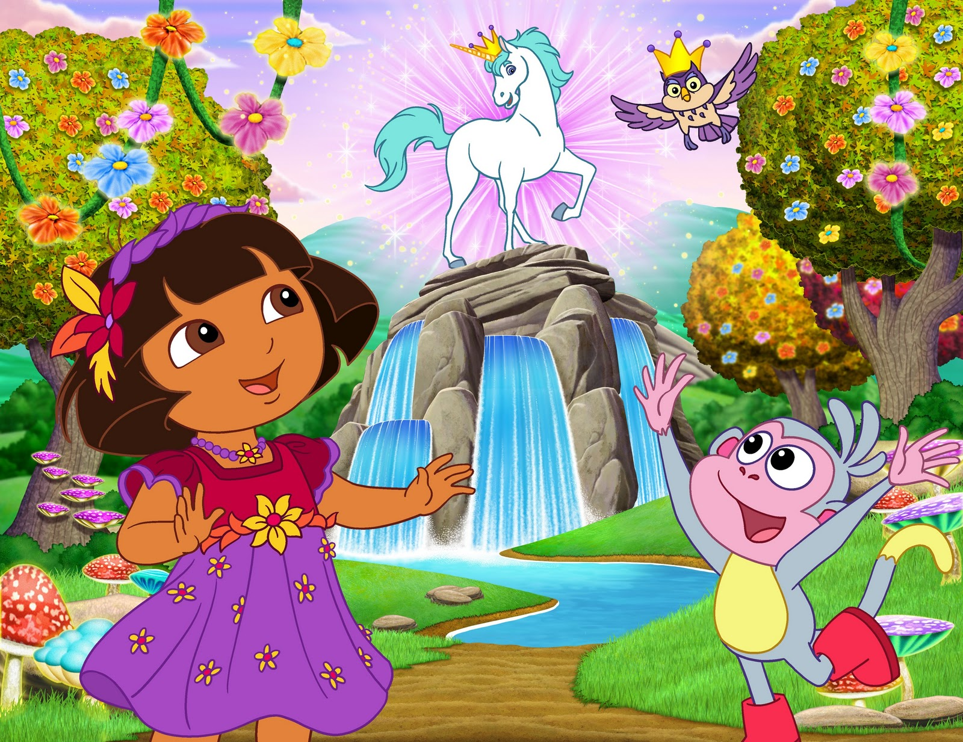
Eres la alegría de tu familia y todos los que se acercan a ti.

Slide 4
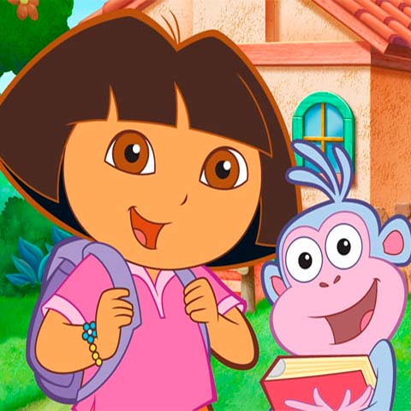
Cómo pasa el tiempo, muy pronto empezarás el cole…

Slide 5
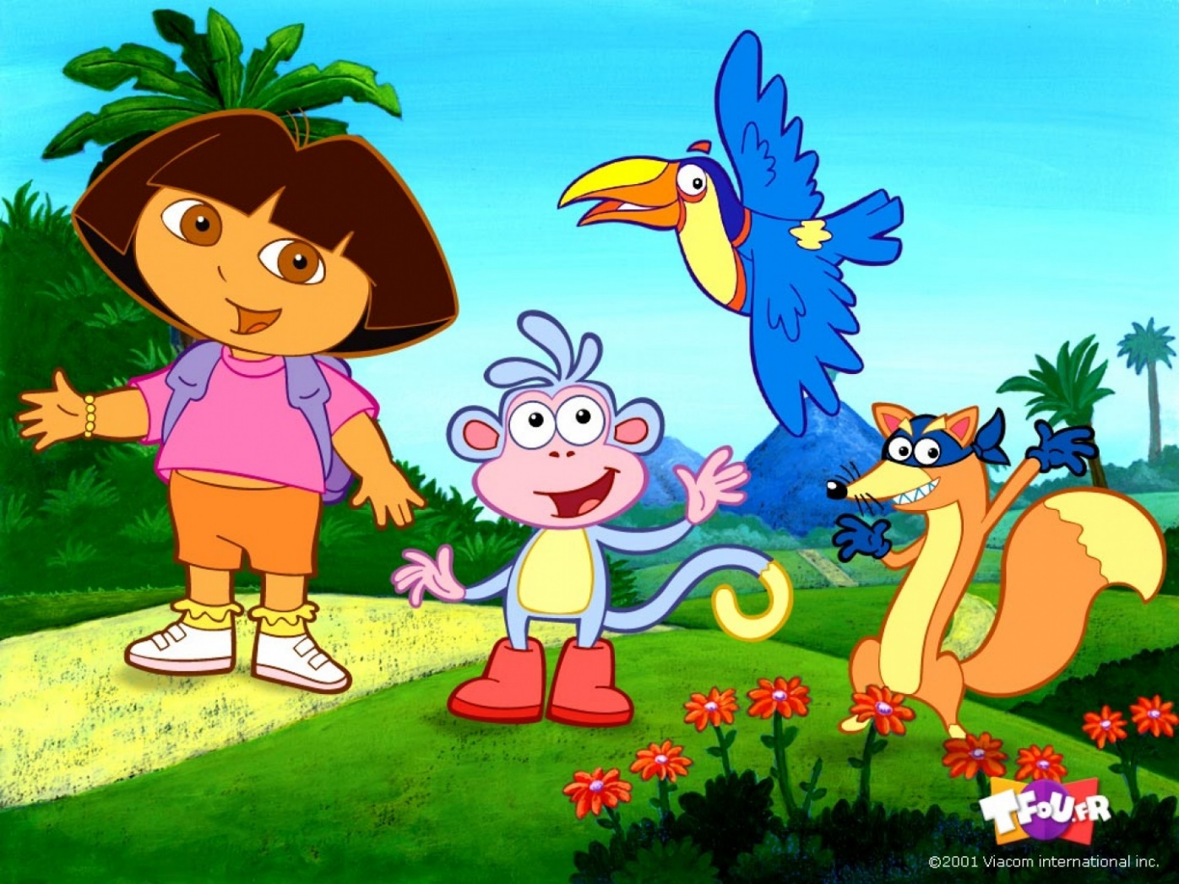
Te encanta ir al parque con tus amigos...

Slide 6

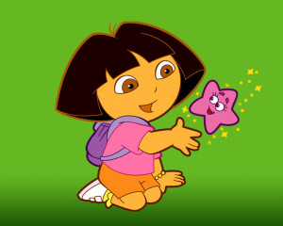
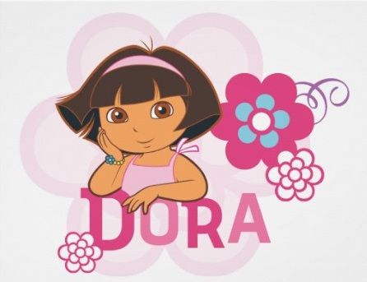

Herineiva,gracias por existir.Te quiero
Mamá
Yaiza

Slide 7




Accede a la sección que desees desde aquí:
PPS Exclusivos
Dedicatorias | Fechas Especiales | Graciosos | Historia y arte | Lugares | Musicales
Naturaleza y Ciencias | Política | Reflexión | Religiosos | Románticos | Salud
Si deseas recibir pps periódicamente en tu correo electrónico subscríbete aquí:

